Slide 1
05/04/2021 – 09/04/2021

Slide 2
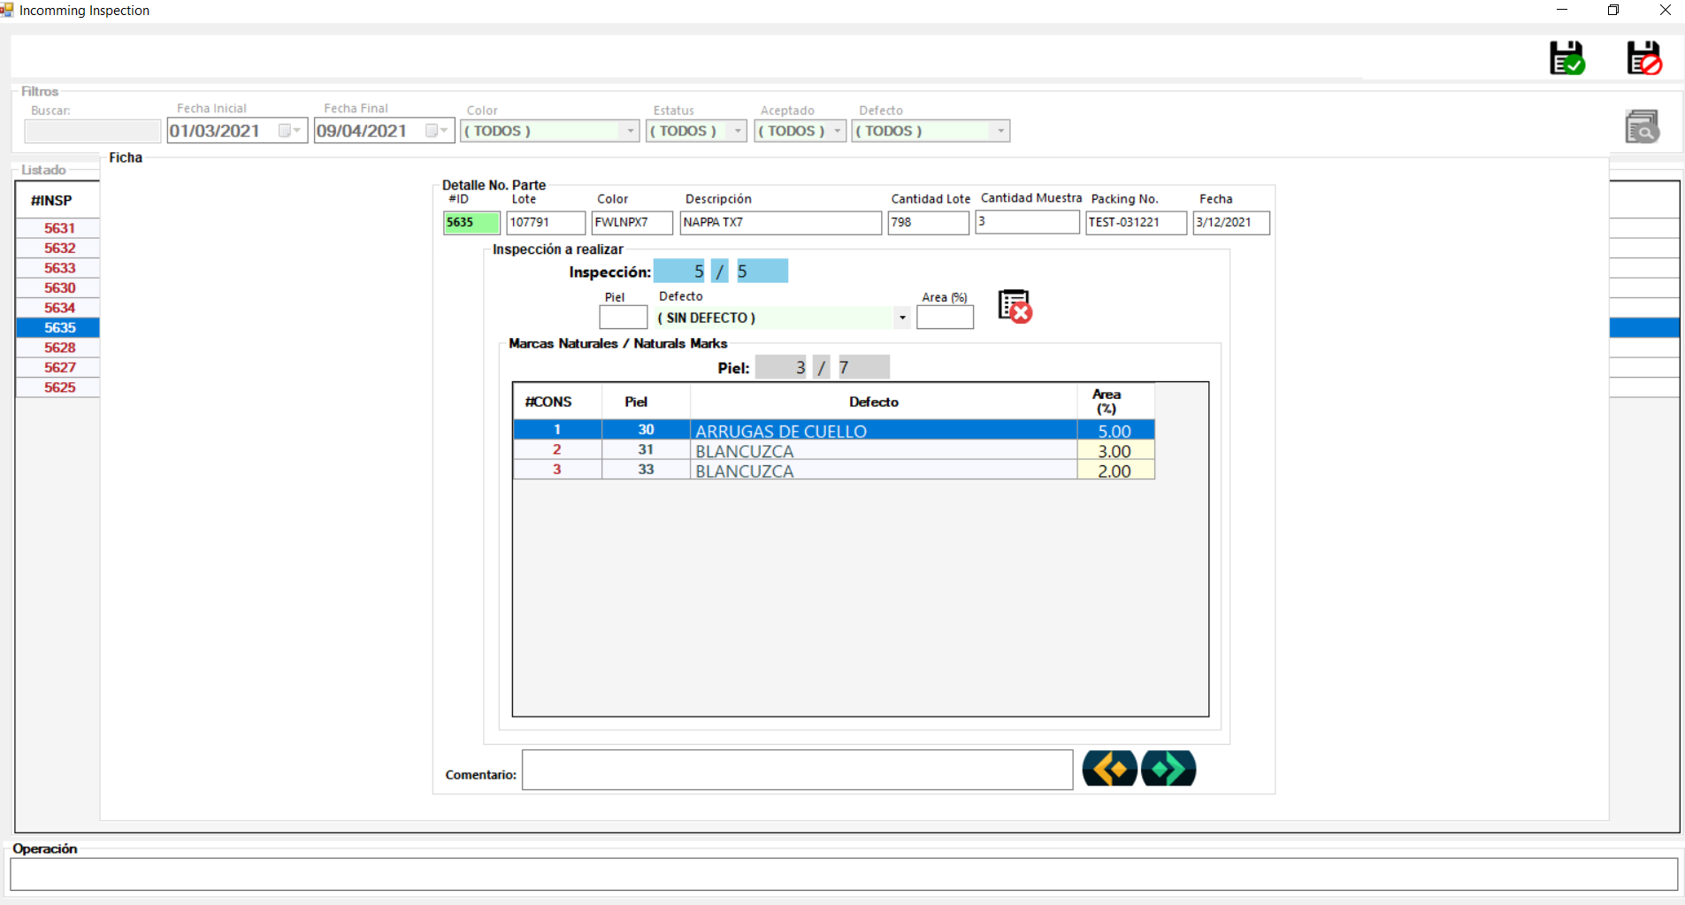
QA: Inspección de Piel.
Se agrego Ficha que permitirá capturar los datos de Marcas Naturales de las pieles inspeccionadas.

Slide 3
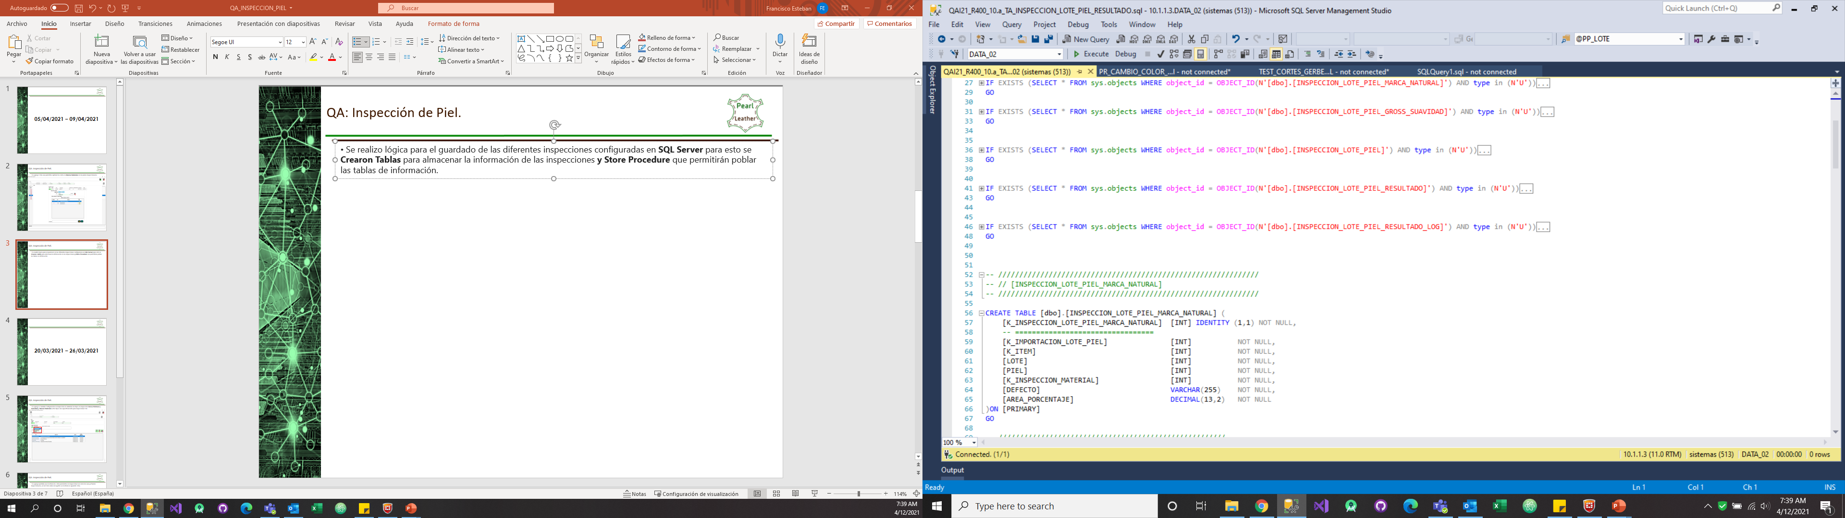
QA: Inspección de Piel.
Se realizo lógica para el guardado de las diferentes inspecciones configuradas en SQL Server para esto se Crearon Tablas para almacenar la información de las inspecciones y Store Procedure que permitirán poblar las tablas de información.

Slide 4
20/03/2021 – 26/03/2021

Slide 5
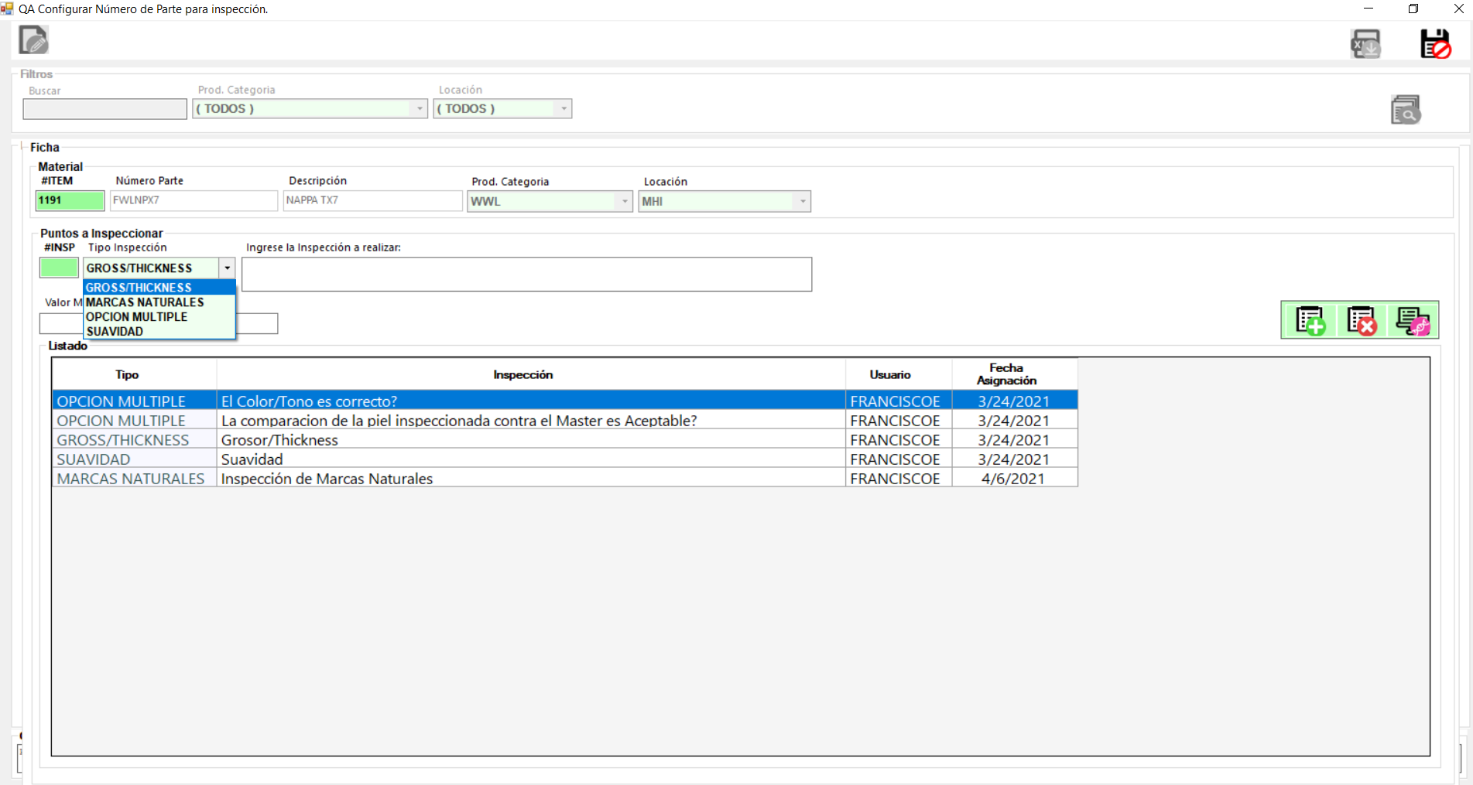
QA: Inspección de Piel.
Se agrego a Pantalla Configuración de inspección de Material dos tipos de inspección: Gross/Thickness y Suavidad y Marcas Naturales estos tipos son específicamente para inspeccionar Piel.

Slide 6
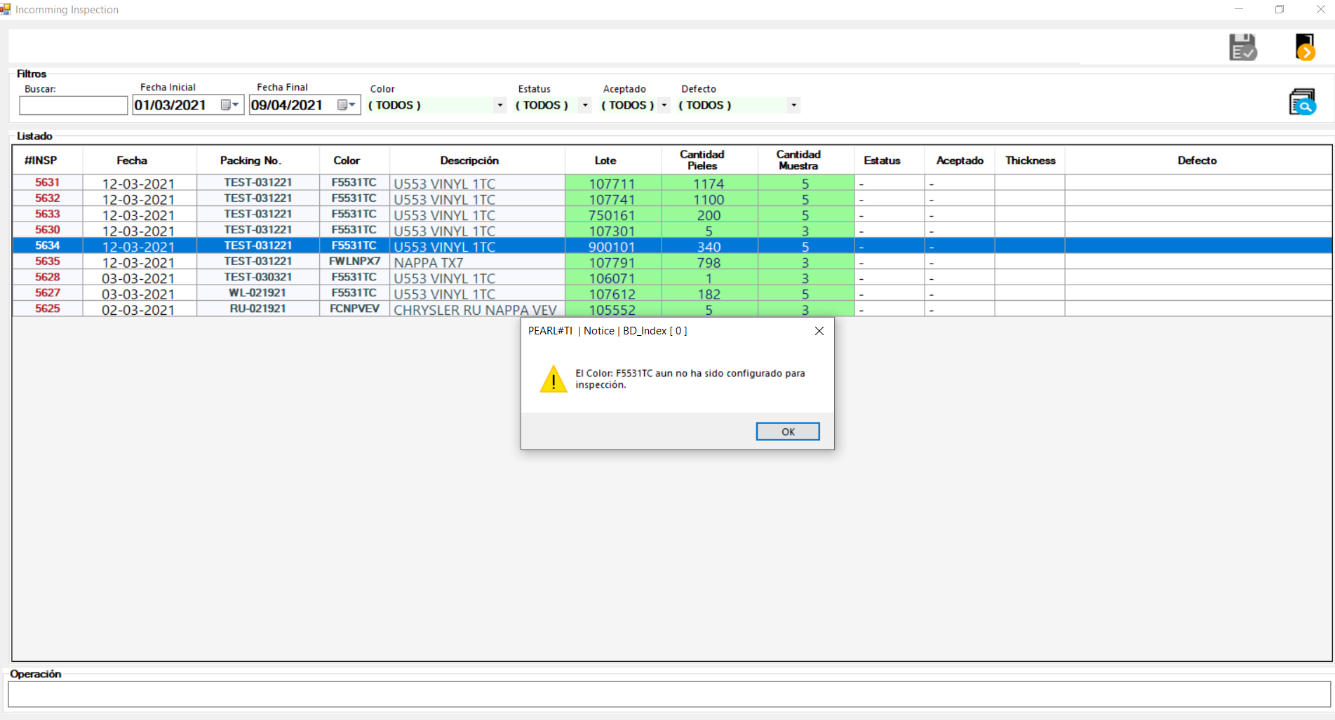
QA: Inspección de Piel.
Se agrego pantalla que mostrara los Lotes pendientes de inspeccionar así como los que ya fueron inspeccionados, al dar Click sobre un registro se mostrara la siguiente Ficha.

Slide 7
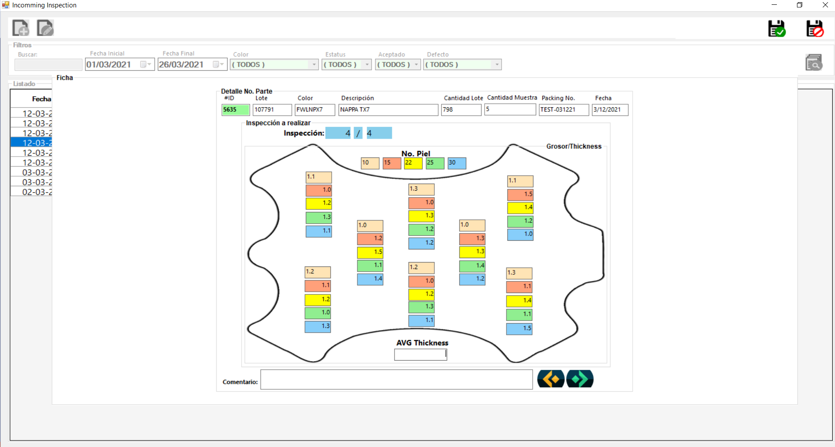
QA: Inspección de Piel.
Se agrego Ficha que permitirá capturar los datos del Gross y Suavidad de las pieles inspeccionadas.

